Slide 1
TRƯỜNG TIỂU HỌC SÀI ĐỒNG
GIÁO ÁN ĐIỆN TỬ
Môn: Đạo đức
Lớp: 5A8
Bài: Có trách nhiệm với việc làm của mình
Giáo viên: Lê Thu Hoài

Slide 2
KHỞI ĐỘNG
Đọc bản kế hoạch phấn đấu trong năm học này của em.

Slide 3
ĐẠO ĐỨC
Có trách nhiệm về
việc làm của mình (Tiết 1)

Slide 4
YÊU CẦU CẦN ĐẠT
Biết thế nào là có trách nhiệm về việc làm của mình
Tán thành những hành vi đúng và không tán thành việc trốn tránh trách nhiệm và đổ lỗi cho người khác
Dũng cảm nhận trách nhiệm khi làm sai một việc gì đó, quyết tâm sửa chữa trở thành người tốt.

Slide 5
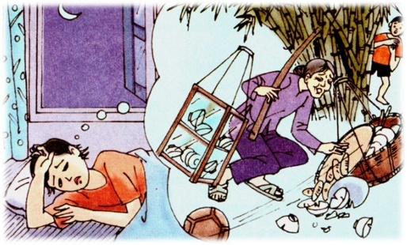
Truyện có những nhân vật nào ?
Bạn Đức
Bạn Hợp
Bà cụ bán hàng rong

Slide 6
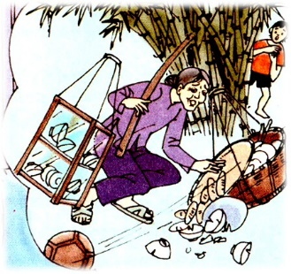
Đức đã gây ra chuyện gì ?
Đức đã vô tình hay cố ý gây ra chuyện đó ?

Slide 7
Sau khi xảy ra sự việc, Đức và Hợp đã làm gì ?
Việc làm đó của hai bạn đúng hay sai ?

Slide 8
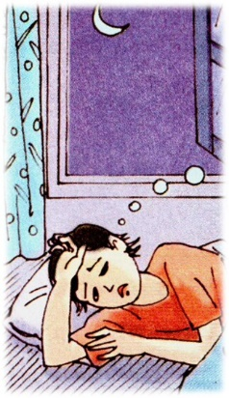
Tối hôm đó, Đức cảm thấy thế nào ?
Theo em, Đức nên giải quyết việc này thế nào cho tốt ?

Slide 9
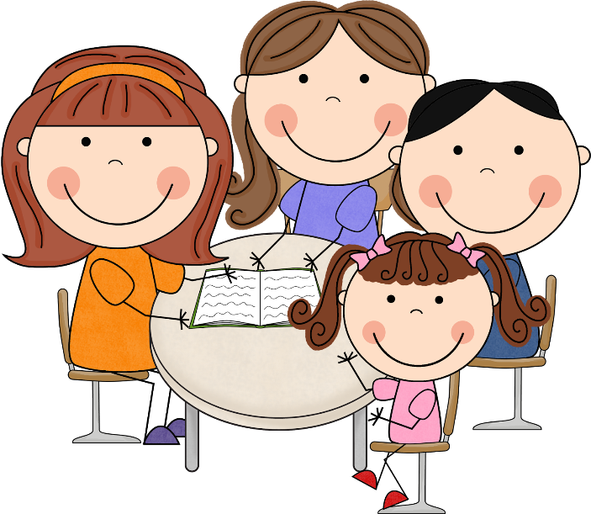
Chúng ta rút ra được bài học gì qua câu chuyện của bạn Đức ?

Slide 10

Mỗi người cần phải suy nghĩ trước khi hành động và chịu trách nhiệm về việc làm của mình.

Slide 11
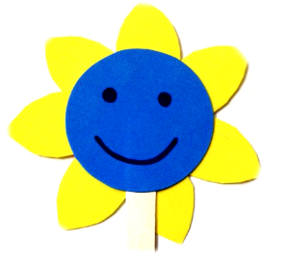
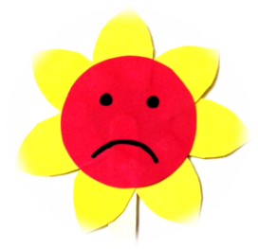
BÀY TỎ Ý KIẾN
Sống có trách nhiệm
Sống không có trách nhiệm

Slide 12
Bài 1: Những trường hợp nào dưới đây là biểu hiện của người sống có trách nhiệm?
a. Trước khi làm việc gì cũng suy nghĩ cẩn thận.
b. Đã nhận làm việc gì thì làm việc đó đến nơi đến chốn.
c. Đã nhận việc rồi nhưng không thích nữa thì bỏ.
d. Khi làm điều gì sai, sẵn sàng nhận lỗi và sửa lỗi.
đ. Việc nào làm tốt thì nhận do công của mình, việc nào làm hỏng thì đổ lỗi cho người khác.
e. Chỉ hứa nhưng không làm.
g. Không làm theo những việc xấu.
Notes:
HS làm việc cá nhân
GV yêu cầu giơ thẻ: đỏ: đồng tình, xanh: không đồng tình với các hành động việc làm.
GV lần lượt nêu từng ý ( có giải thích)
GV nhận xét, tuyên dương

Slide 13
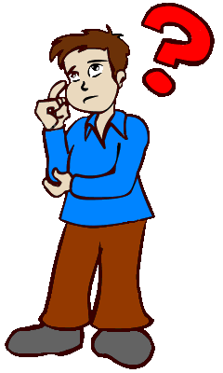
a) Trước khi làm việc gì cũng phải suy nghĩ cẩn thận.
Liệu mình làm thế này có đúng không nhỉ ?

Slide 14
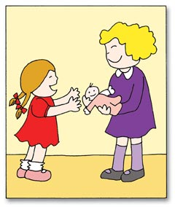
Mẹ ơi con sẽ trông em giúp mẹ ạ !
b) Đã nhận làm việc gì thì làm việc đó đến nơi đến chốn.

Slide 15
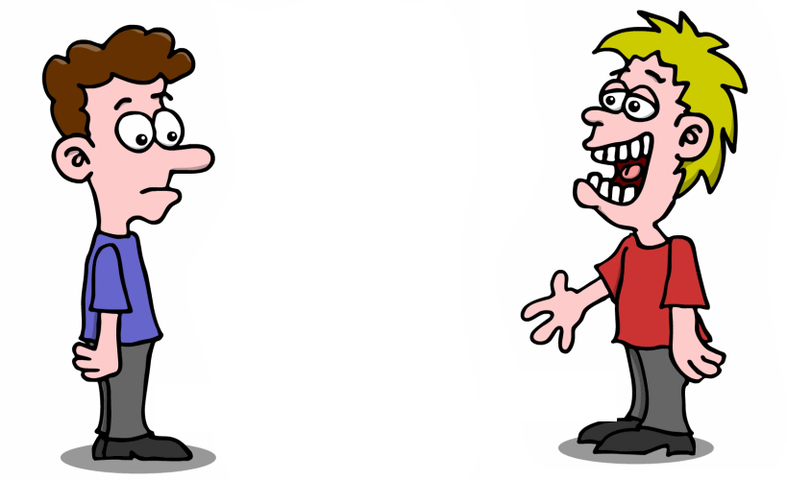
c) Đã nhận việc rồi nhưng không thích nữa thì bỏ.
Cậu đổi cho tớ trực nhật vào ngày mai nhé, tớ lại không thích làm hôm nay nữa rồi.

Slide 16
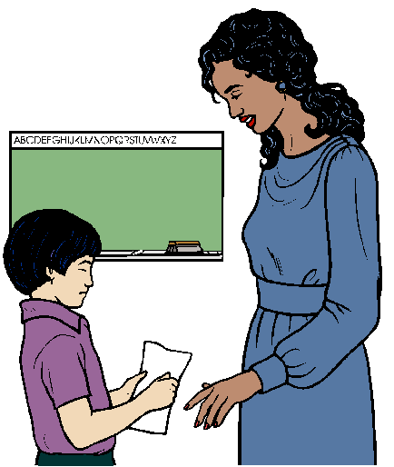
d) Khi làm điều gì sai, sẵn sàng nhận lỗi và sửa lỗi.
Con xin lỗi cô vì đã đùa nghịch trong giờ học. Con biết lỗi rồi ạ, mong cô tha thứ cho con.

Slide 17
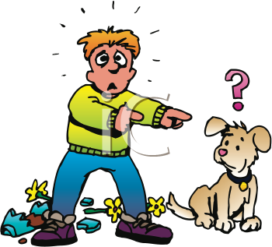
e) Việc nào làm tốt thì nhận do công của mình, việc nào làm hỏng thì đổ lỗi cho người khác
Cái bình hoa là do con chó này làm vỡ đấy mẹ ạ !

Slide 18
e. Chỉ hứa nhưng không làm.
g. Không làm theo những việc xấu.

Slide 19

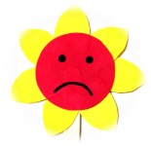
Bài 2. Em tán thành hay không tán thành với mỗi ý kiến sau đây?
a) Bạn gây ra lỗi, mình biết mà không nhắc nhở là sai.
b) Mình gây ra lỗi, nhưng không ai biết nên không phải chịu trách nhiệm.
c) Cả nhóm cùng làm sai nên mình không phải chịu trách nhiệm.
d) Chuyện không hay xảy ra đã lâu rồi thì không cần phải xin lỗi.
đ) Không giữ lời hứa với em nhỏ cũng đã thiếu trách nhiệm và có lỗi.

Slide 20

Hãy thử đóng vai một tình huống.

Slide 21
KẾT LUẬN
Người có trách nhiệm là người trước khi làm việc gì cũng suy nghĩ cẩn thận nhằm mục đích tốt đẹp.

Slide 22
VẬN DỤNG, TRẢI NGHIỆM
Tổ em đã phân công trực nhật như thế nào?
Các bạn có hoàn thành nhiệm vụ của mình không?
Chuẩn bị bài sau:
Có trách nhiệm với việc làm của mình (Tiết 2)

